Slide 1
MKT 2 B – Elhamarkodott következtetések I
© Moritz, Woodward, Fekete & Vass (12|23)
www.uke.de/mct

Slide 2
Elhamarkodott következtetések
Gyakran a környezetünkben fellelhető igen bonyolult információhalmaz alapján hozzuk meg ítéleteinket.

Slide 3
Elhamarkodott következtetések
Gyakran a környezetünkben fellelhető igen bonyolult információhalmaz alapján hozzuk meg ítéleteinket.
Néha 100%-os bizonyosság nélkül vonunk le következtetéseket.

Slide 4
Elhamarkodott következtetések
Gyakran a környezetünkben fellelhető igen bonyolult információhalmaz alapján hozzuk meg ítéleteinket.
Néha 100%-os bizonyosság nélkül vonunk le következtetéseket.
Ítélethozatalunk során a középútra kellene törekednünk:

Slide 5
Elhamarkodott következtetések
Gyakran a környezetünkben fellelhető igen bonyolult információhalmaz alapján hozzuk meg ítéleteinket.
Néha 100%-os bizonyosság nélkül vonunk le következtetéseket.
Ítélethozatalunk során a középútra kellene törekednünk:
      a túl gyors döntéshozatal (Kockázata: téves vagy rossz döntés)
      illetve

Slide 6
Elhamarkodott következtetések
Gyakran a környezetünkben fellelhető igen bonyolult információhalmaz alapján hozzuk meg ítéleteinket.
Néha 100%-os bizonyosság nélkül vonunk le következtetéseket.
Ítélethozatalunk során a középútra kellene törekednünk:
      a túl gyors döntéshozatal (Kockázata: téves vagy rossz döntés)
      illetve
      a túlzott pontosságra törekvés között (Hátránya: jelentős időveszteség).

Slide 7
100%-os bizonyosság nélküli következtetések
Esemény | Lehetséges magyarázat | Igazolható?
Egy kis repülő dolgot pillant meg a reggeli égen | Madár? | ???
Valami zizeg a kerti sövényében, épp, miután betörtek a szomszédhoz | Betörő? | ???

Slide 8
100%-os bizonyosság nélküli következtetések
Esemény | Lehetséges magyarázat | Igazolható?
Egy kis repülő dolgot pillant meg a reggeli égen | Madár? | valószínűleg – kevés egyéb magyarázat képzelhető el (távirányítású modellrepülő…); a téves magyarázatnak sincsenek súlyos következményei...
Valami zizeg a kerti sövényében, épp, miután betörtek a szomszédhoz | Betörő? | ???

Slide 9
100%-os bizonyosság nélküli következtetések
Esemény | Lehetséges magyarázat | Igazolható?
Egy kis repülő dolgot pillant meg a reggeli égen | Madár? | valószínűleg – kevés egyéb magyarázat képzelhető el (távirányítású modellrepülő…); a téves magyarázatnak sincsenek súlyos következményei...
Valami zizeg a kerti sövényében, épp, miután betörtek a szomszédhoz | Betörő? | lehetséges – azonban egy sor további magyarázat is felvonultatható (macska a bokorban, szél). Gondoljanak arra, hogy ez esetben bizonyos cselekedetek, mint pl. egy kő eldobása súlyos következményekkel járhatnak (pl. megsebesíthet egy állatot)

Slide 10
Rövidzárlati gondolkodás “akcióban”
Terület | Példa
Történelem | ???
Média | ???

Slide 11
Rövidzárlati gondolkodás “akcióban”
Terület | Példa
Történelem | Középkori boszorkányperek: A nőket gyakran gyanúsították meg azzal, hogy boszorkányok, csupán mert idősek voltak, vagy vörös hajuk volt. McCarthy-korszak (’50-es évek, USA): A liberális nézetek hangoztatása ebben az időben gyakran ahhoz vezetett, hogy elhamarkodottan kommunistának címkézték az illetőt.
Média | ???

Slide 12

Rövidzárlati gondolkodás “akcióban”
Terület | Példa
Történelem | Középkori boszorkányperek: A nőket gyakran gyanúsították meg azzal, hogy boszorkányok, csupán mert idősek voltak, vagy vörös hajuk volt. McCarthy-korszak (’50-es évek, USA): A liberális nézetek hangoztatása ebben az időben gyakran ahhoz vezetett, hogy elhamarkodottan kommunistának címkézték az illetőt.
Média
1938-ban a “Világok harca” című rádiójáték tömeghisztériát idézett elő az USA-ban. Rengetegen gondolták tévesen úgy, hogy földönkívüliek fogják megtámadni a Földet.
Téves vélekedés: amit a rádióban mondanak, az megfelel a valóságnak

Slide 13

Találnak arra vonatkozó bizonyítékokat ez egy dollároson, hogy az USA-t titkos társaságok befolyásolják?
- Modern legendák -
(további gyakorlatért ld. A prezentáció végét)

Slide 14




Elhamarkodott következtetések akcióban
Találnak arra vonatkozó bizonyítékokat ez egy dollároson, hogy az USA-t titkos társaságok befolyásolják?
Pro | “Bizonyíték-foszlány”
Ld. 1: a hátoldalon számos, egészen pontosan 13 szimbólum található (pl. sávos címerpajzs, olíva levelek, nyilak). Ld. 2: Egyesek azt feltételezik, hogy a bankjegy nem George Washington-t, hanem Adam Weishaupt-ot, egy titkos társaság megalapítóját ábrázolja. Ld. 3: Jobbra fönt egy kis bagoly látható elrejtve, amit egyesek sátánista szimbólumként értelmeznek. Ld. 4: A hátoldalon látható piramis egy szabadkőműves szimbólumot ábrázol bizonyos vélekedések szerint.
1
2
3
4

Slide 15



Elhamarkodott következtetések akcióban
Találnak arra vonatkozó bizonyítékokat ez egy dollároson, hogy az USA-t titkos társaságok befolyásolják?
Kontra | “Bizonyíték-foszlány”
Ld. 1: Az USA eredetileg 13 államból állt, innen a 13-as szám! Ld. 2: A legendával ellentétben nincs különösebb hasonlóság Washington és Weishaupt között. Ld. 3: A bagolynak nincsen egyértelmű szimbolikus jelentése. Esetenként a szerencsétlenséget szimbolizálja, máskor viszont a bölcsesség szimbólumaként találkozunk vele (több könyvkiadó is használja a bagoly szimbólumát). Ld. 4: A háromszög a keresztény vallásban Isten mindent látó szemét jelképezi (az ábrázolás egy keresztény templom ablakáról származik)
1
2
3
4

Slide 16
Elhamarkodott következtetések
- Modern legendák -
Találnak arra vonatkozó bizonyítékokat ez egy dollároson, hogy az USA-t titkos társaságok befolyásolják?
téves

Slide 17
Hogyan keletkeznek az ilyen és ehhez hasonló összeesküvés elméletek?
???

Slide 18
Hogyan keletkeznek az ilyen és ehhez hasonló összeesküvés elméletek?
Gyakran izgalmasabbak, mint a valóság!
Nehezen ellenőrizhető állításokon alapulnak (pl. Washington tulajdonképpen Weishaupt), amelyeket egyesek gondolkodás nélkül elhisznek.
Nem szólnak a további lehetséges magyarázatokról (pl. hogy a 13-as szám gyakori használata az eredeti 13 szövetségi államhoz kötődik).
A legendák kiragadnak egyes tényeket az összefüggések közül és unásig ismételgetik őket (az, hogy Washington szabadkőműves volt, még nem jelenti azt, hogy az állam ennek a befolyása alá került volna illetve, hogy még mindig a befolyása alatt lenne).
A szabadkőművesek és egyéb társaságok titkos tevékenységük miatt sok emberben és társadalomban bizalmatlanságot ébresztettek. Mottó: akinek nincs rejtegetnivalója, annak nem is kell titokban cselekednie).
DE: A szabadkőművesek nem a Sátánhoz imádkoznak, hanem egy “magasabb létezőben” hisznek (pl. Isten, Allah…). Liberális eszméket képviselnek, azonban nem lázítóak.

Slide 19
Hogyan keletkeznek az ilyen és ehhez hasonló összeesküvés elméletek?
Számos példa ismeretes a történelemből, mikor kisebbségeket vagy kívülállókat kontrollálhatatlan szituációk vagy katasztrófák előidézésével vádoltak. A középkorban például a rossz termésért gyakran vádolták a vallási kisebbségeket vagy az állítólagos boszorkányokat.
Az ilyen egyszerű vádak nyomán egyrészt tárgyat talált magának a nép haragja másrészt ezek a kontroll csalóka érzésével kecsegtettek.

Slide 20
Mit is jelent mindez?
A tanulmányok az mutatják, hogy számos (de nem az összes!) pszichózisban szenvedő ember hajlamos elhamarkodott döntéseket hozni.

Slide 21
Mit is jelent mindez?
A tanulmányok az mutatják, hogy számos (de nem az összes!) pszichózisban szenvedő ember hajlamos elhamarkodott döntéseket hozni.
Ami gyakran hibás döntésekhez vezet. Különösen fontos dolgok kapcsán lenne éppen ezért tanácsos lehetőleg minél több információt összegyűjteni és ezeket figyelembe venni.

Slide 22
Hogyan járulnak hozzá az elhamarkodott következtetések a téves ítéletekhez pszichózis alatt – Példák
Esemény | Pszichózis alatti értékelés | Egyéb magyarázatok
Az egész teste fáj a kórházban eltöltött első éjszaka után | Biztos, hogy éjszaka elrabolt valaki, hogy eltávolítsa a szerveimet; a betegtársak tettek velem valamit az éjjel; voodoo | Kényelmetlen ágy; feszültség; új környezetben eleinte gyakran vannak rossz éjszakáink; idegbecsípődés
Egy ambuláns műtét után magának kell beadnia a Heparint (vérhígító injekció) | Az orvosok elkövettek egy műhibát, ezért inkább méreginjekcióval akarják elérni, hogy megmérgezzem saját magam | A trombózis megelőzésének bevett módja
Mikor a barátjához utazik, háromszor is meg kell állnia a piros lámpánál | Biztos, hogy valamilyen veszély fenyeget ott- valaki arra céloz, hogy ártani akar nekem | Véletlen (ha sietünk, inkább észrevesszük a piros lámpákat, mintha kényelmesen utazunk) , piros hullám
Szeretne esetleg valaki röviden beszámolni a saját tapasztalatairól?

Slide 23
1. feladat
A továbbiakban néhány képet fognak látni. Az első képen csak egy részlet lesz látható. A második képen egy további részletet illesztettünk az előzőhöz. Ez addig folytatódik így, míg a teljes kép láthatóvá nem válik.
Az Önök feladata, a képen látható tárgy felismerése.

Slide 24
1. feladat
A továbbiakban néhány képet fognak látni. Az első képen csak egy részlet lesz látható. A második képen egy további részletet illesztettünk az előzőhöz. Ez addig folytatódik így, míg a teljes kép láthatóvá nem válik.
Az Önök feladata, a képen látható tárgy felismerése.
Az elhamarkodott vagy a túlságosan vonakodó döntéseket igyekezzenek kerülni!

Slide 25
1. feladat
A továbbiakban néhány képet fognak látni. Az első képen csak egy részlet lesz látható. A második képen egy további részletet illesztettünk az előzőhöz. Ez addig folytatódik így, míg a teljes kép láthatóvá nem válik.
Az Önök feladata, a képen látható tárgy felismerése.
Az elhamarkodott vagy a túlságosan vonakodó döntéseket igyekezzenek kerülni!
itassák meg, mi szól az egyes megoldási javaslatok mellett!

Slide 26
1. kép
Egyes válaszlehetőségeket előre megadtunk. Vitassák meg a csoportban, hogy mennyire tartják valószínűnek az egyes lehetőségeket, és hogy kellőképpen biztosak-e ahhoz, hogy döntést hozzanak!

Slide 27
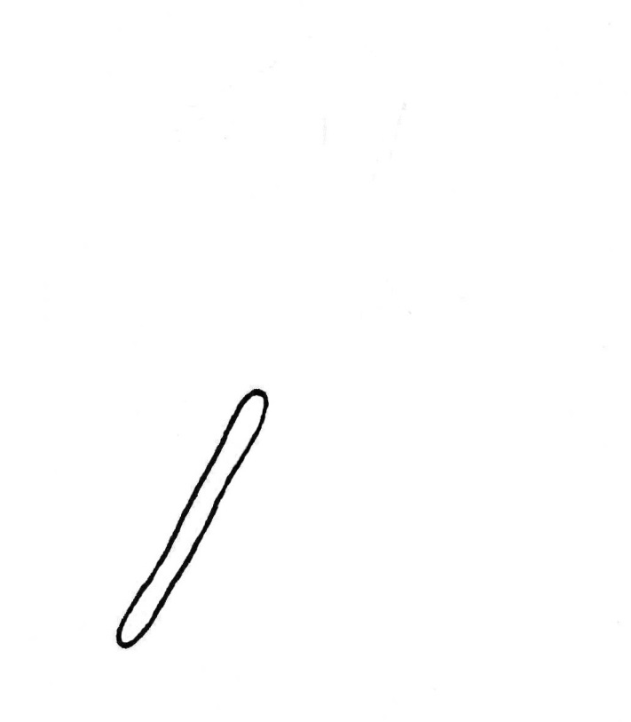
Mit ábrázolhat ez a kép?
Híd
Tutaj
Vasúti sínek
Zászlórúd
Farakás
Ecset
Mennyire biztos ebben a gondolatában?
Szeretne már most döntést hozni?

Slide 28

Mit ábrázolhat ez a kép?
Híd
Tutaj
Vasúti sínek
Zászlórúd
Farakás
Ecset
Mennyire biztos ebben a gondolatában?
Szeretne már most döntést hozni?

Slide 29

Mit ábrázolhat ez a kép?
Híd
Tutaj
Vasúti sínek
Zászlórúd
Farakás
Ecset
Mennyire biztos ebben a gondolatában?
Szeretne már most döntést hozni?

Slide 30

Mit ábrázolhat ez a kép?
Híd
Tutaj
Vasúti sínek
Zászlórúd
Farakás
Ecset
Mennyire biztos ebben a gondolatában?
Szeretne már most döntést hozni?

Slide 31

Mit ábrázolhat ez a kép?
Híd
Tutaj
Vasúti sínek
Zászlórúd
Farakás
Ecset
Mennyire biztos ebben a gondolatában?
Szeretne már most döntést hozni?

Slide 32

Mit ábrázolhat ez a kép?
Híd
Tutaj
Vasúti sínek
Zászlórúd
Farakás
Ecset
Mennyire biztos ebben a gondolatában?
Szeretne már most döntést hozni?

Slide 33

Mit ábrázolhat ez a kép?
Híd
Tutaj
Vasúti sínek
Zászlórúd
Farakás
Ecset
Mennyire biztos ebben a gondolatában?
Szeretne már most döntést hozni?

Slide 34

Mit ábrázolhat ez a kép?
Híd
Tutaj
Vasúti sínek
Zászlórúd
Farakás
Ecset
Mennyire biztos ebben a gondolatában?
Szeretne már most döntést hozni?

Slide 35
2. kép
Ebben a feladatban nem adtunk meg válaszlehetőségeket. Kérjük, gondolják át önállóan, mit ábrázolhat a kép!
Többféle megoldást is javasolhatnak. Vitassák meg tippjeiket a csoportban!

Slide 36

Mit ábrázolhat ez a kép?
Mennyire biztos ebben a gondolatában?
Szeretne már most döntést hozni?

Slide 37

Mit ábrázolhat ez a kép?
Mennyire biztos ebben a gondolatában?
Szeretne már most döntést hozni?

Slide 38

Mit ábrázolhat ez a kép?
Mennyire biztos ebben a gondolatában?
Szeretne már most döntést hozni?

Slide 39

Mit ábrázolhat ez a kép?
Mennyire biztos ebben a gondolatában?
Szeretne már most döntést hozni?

Slide 40

Mit ábrázolhat ez a kép?
Mennyire biztos ebben a gondolatában?
Szeretne már most döntést hozni?

Slide 41

Mit ábrázolhat ez a kép?
Mennyire biztos ebben a gondolatában?
Szeretne már most döntést hozni?

Slide 42

Mit ábrázolhat ez a kép?
Mennyire biztos ebben a gondolatában?
Szeretne már most döntést hozni?

Slide 43
3. kép

Slide 44
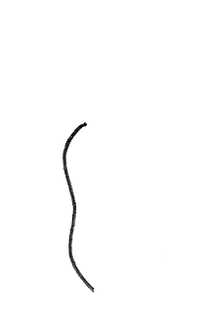
Mit ábrázolhat ez a kép?
Körte
Nő
Gitár
Hegedűtok
Kulcslyuk
Bagoly
Nyelv
Villanykörte
Lábnyom
Mennyire biztos ebben a gondolatában?
Szeretne már most döntést hozni?

Slide 45

Mit ábrázolhat ez a kép?
Körte
Nő
Gitár
Hegedűtok
Kulcslyuk
Bagoly
Nyelv
Villanykörte
Lábnyom
Mennyire biztos ebben a gondolatában?
Szeretne már most döntést hozni?

Slide 46

Mit ábrázolhat ez a kép?
Körte
Nő
Gitár
Hegedűtok
Kulcslyuk
Bagoly
Nyelv
Villanykörte
Lábnyom
Mennyire biztos ebben a gondolatában?
Szeretne már most döntést hozni?

Slide 47

Mit ábrázolhat ez a kép?
Körte
Nő
Gitár
Hegedűtok
Kulcslyuk
Bagoly
Nyelv
Villanykörte
Lábnyom
Mennyire biztos ebben a gondolatában?
Szeretne már most döntést hozni?

Slide 48

Mit ábrázolhat ez a kép?
Körte
Nő
Gitár
Hegedűtok
Kulcslyuk
Bagoly
Nyelv
Villanykörte
Lábnyom
Mennyire biztos ebben a gondolatában?
Szeretne már most döntést hozni?

Slide 49

Mit ábrázolhat ez a kép?
Körte
Nő
Gitár
Hegedűtok
Kulcslyuk
Bagoly
Nyelv
Villanykörte
Lábnyom
Mennyire biztos ebben a gondolatában?
Szeretne már most döntést hozni?

Slide 50

Mit ábrázolhat ez a kép?
Körte
Nő
Gitár
Hegedűtok
Kulcslyuk
Bagoly
Nyelv
Villanykörte
Lábnyom
Mennyire biztos ebben a gondolatában?
Szeretne már most döntést hozni?

Slide 51

Mit ábrázolhat ez a kép?
Körte
Nő
Gitár
Hegedűtok
Kulcslyuk
Bagoly
Nyelv
Villanykörte
Lábnyom
Mennyire biztos ebben a gondolatában?
Szeretne már most döntést hozni?

Slide 52
4. kép

Slide 53

Mit ábrázolhat ez a kép?
Serleg
Nő mély dekoltázzsal
Olajlámpa
Sátor
Hintó
Pajzs
Csodalámpa
Teáskanna
Ásó
Mennyire biztos ebben a gondolatában?
Szeretne már most döntést hozni?

Slide 54

Mit ábrázolhat ez a kép?
Serleg
Nő mély dekoltázzsal
Olajlámpa
Sátor
Hintó
Pajzs
Csodalámpa
Teáskanna
Ásó
Mennyire biztos ebben a gondolatában?
Szeretne már most döntést hozni?

Slide 55

Mit ábrázolhat ez a kép?
Serleg
Nő mély dekoltázzsal
Olajlámpa
Sátor
Hintó
Pajzs
Csodalámpa
Teáskanna
Ásó
Mennyire biztos ebben a gondolatában?
Szeretne már most döntést hozni?

Slide 56

Mit ábrázolhat ez a kép?
Serleg
Nő mély dekoltázzsal
Olajlámpa
Sátor
Hintó
Pajzs
Csodalámpa
Teáskanna
Ásó
Mennyire biztos ebben a gondolatában?
Szeretne már most döntést hozni?

Slide 57

Mit ábrázolhat ez a kép?
Serleg
Nő mély dekoltázzsal
Olajlámpa
Sátor
Hintó
Pajzs
Csodalámpa
Teáskanna
Ásó
Mennyire biztos ebben a gondolatában?
Szeretne már most döntést hozni?

Slide 58

Mit ábrázolhat ez a kép?
Serleg
Nő mély dekoltázzsal
Olajlámpa
Sátor
Hintó
Pajzs
Csodalámpa
Teáskanna
Ásó
Mennyire biztos ebben a gondolatában?
Szeretne már most döntést hozni?

Slide 59

Mit ábrázolhat ez a kép?
Serleg
Nő mély dekoltázzsal
Olajlámpa
Sátor
Hintó
Pajzs
Csodalámpa
Teáskanna
Ásó
Mennyire biztos ebben a gondolatában?
Szeretne már most döntést hozni?

Slide 60

Mit ábrázolhat ez a kép?
Serleg
Nő mély dekoltázzsal
Olajlámpa
Sátor
Hintó
Pajzs
Csodalámpa
Teáskanna
Ásó
Mennyire biztos ebben a gondolatában?
Szeretne már most döntést hozni?

Slide 61
Igény szerint: Videoklip
A mai témát érintő videoklipek az alábbi weboldalon találhatóak:
http://www.uke.de/mct_videos
A tréning zárásaként megvitathatják, mennyire illeszkedik a videó a mai témánkhoz.
[a trainereknek:
Egyes jelenetek olyan kifejezéseket/ tartalmakat hordozhatnak, melyek nem minden közönségnek és nem minden kultúrának megfelelőek. Így kérjük a levetített videókat gondosan megválogatni!]

Slide 62
5. kép

Slide 63
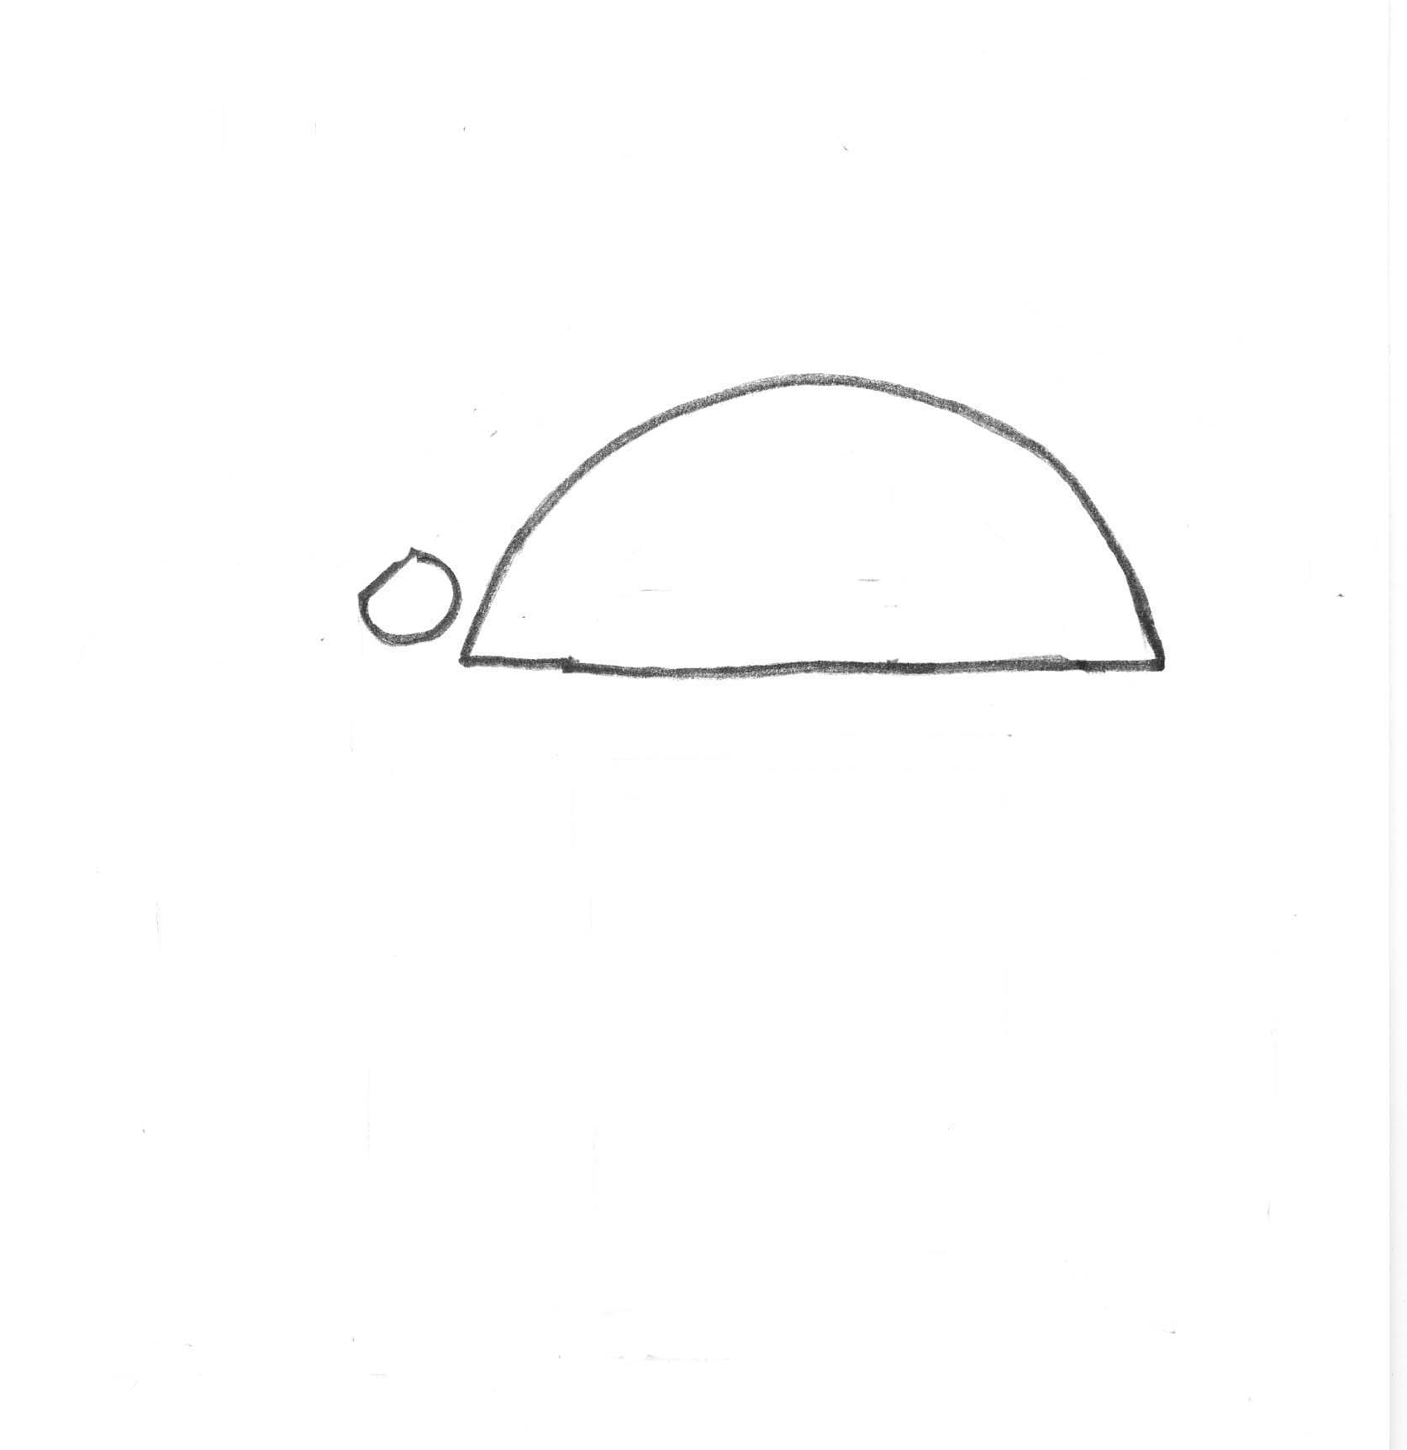
Mit ábrázolhat ez a kép?
Mennyire biztos ebben a gondolatában?
Szeretne már most döntést hozni?

Slide 64

Mit ábrázolhat ez a kép?
Mennyire biztos ebben a gondolatában?
Szeretne már most döntést hozni?

Slide 65
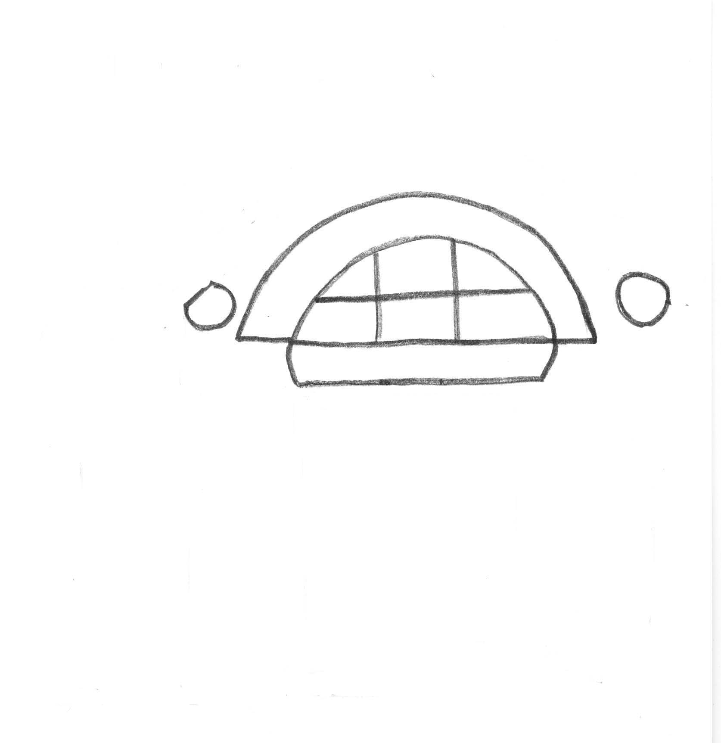
Mit ábrázolhat ez a kép?
Mennyire biztos ebben a gondolatában?
Szeretne már most döntést hozni?

Slide 66

Mit ábrázolhat ez a kép?
Mennyire biztos ebben a gondolatában?
Szeretne már most döntést hozni?

Slide 67
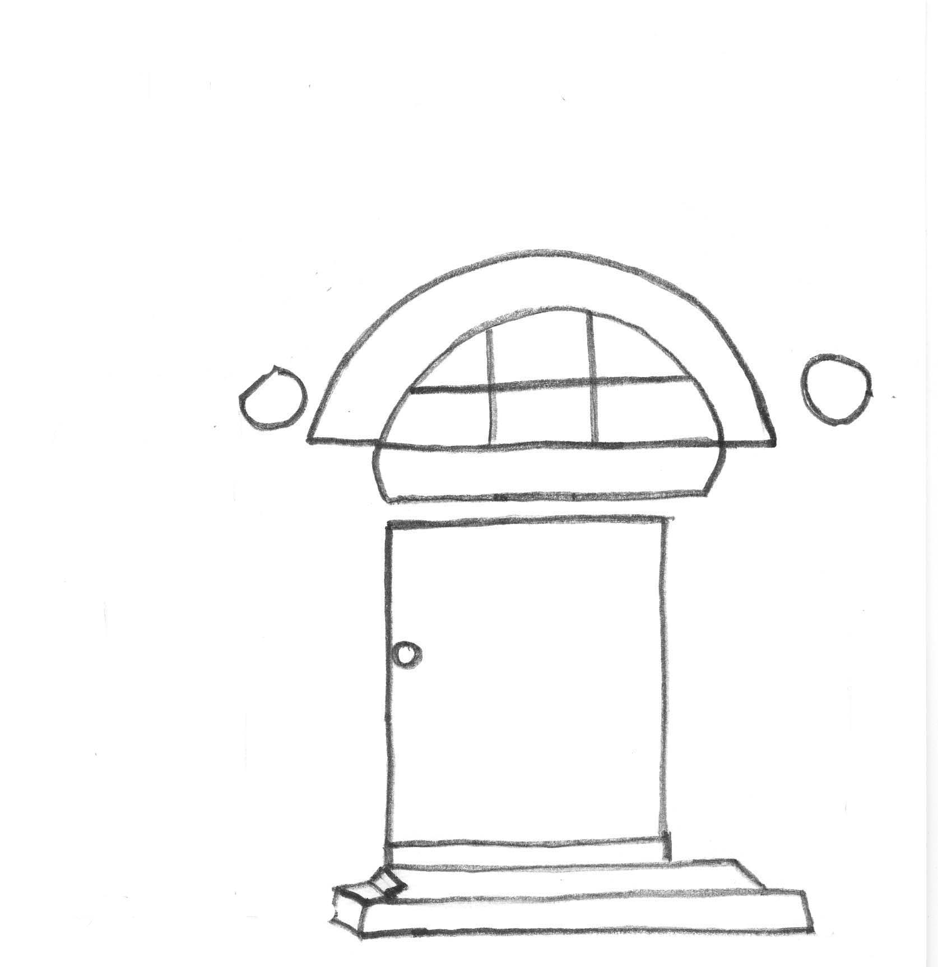
Mit ábrázolhat ez a kép?
Mennyire biztos ebben a gondolatában?
Szeretne már most döntést hozni?

Slide 68

Mit ábrázolhat ez a kép?
Mennyire biztos ebben a gondolatában?
Szeretne már most döntést hozni?

Slide 69
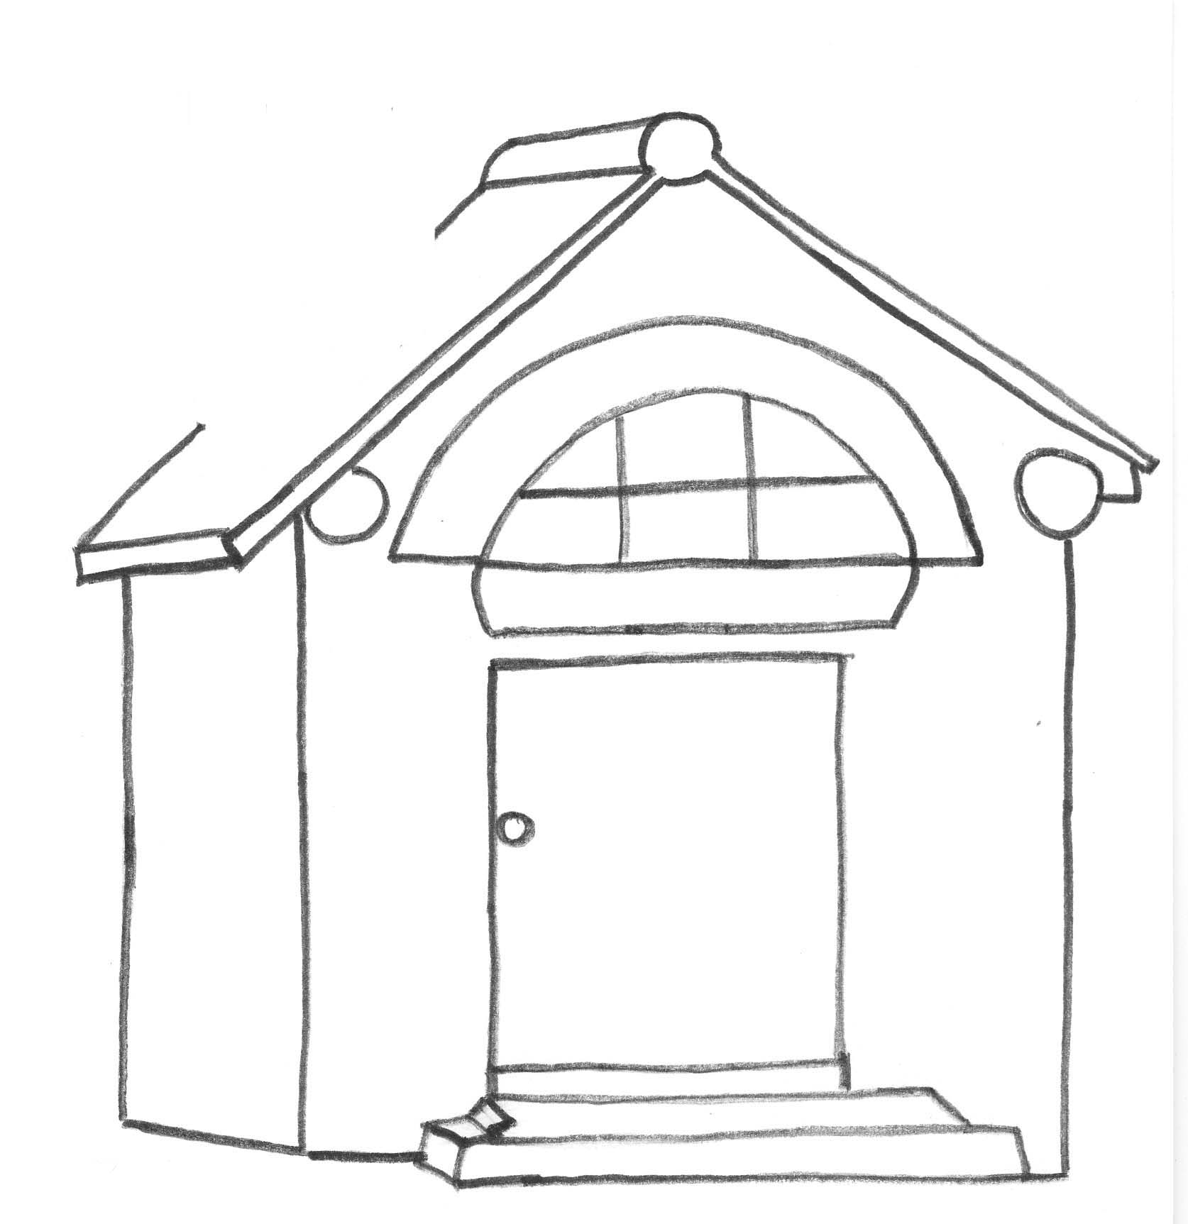
Mit ábrázolhat ez a kép?
Mennyire biztos ebben a gondolatában?
Szeretne már most döntést hozni?

Slide 70

Mit ábrázolhat ez a kép?
Mennyire biztos ebben a gondolatában?
Szeretne már most döntést hozni?

Slide 71
6. kép

Slide 72
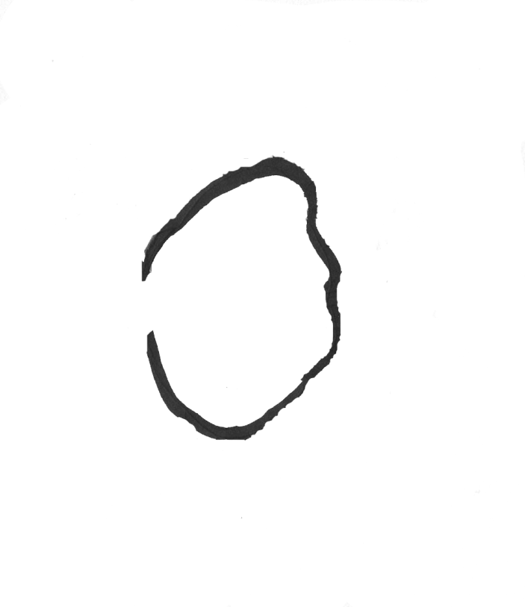
Mit ábrázolhat ez a kép?
Krumpli
Nap
Hal
Csótány
TV antenna
Kövér férfi
UFO
Pók
Fa
Mennyire biztos ebben a gondolatában?
Szeretne már most döntést hozni?

Slide 73
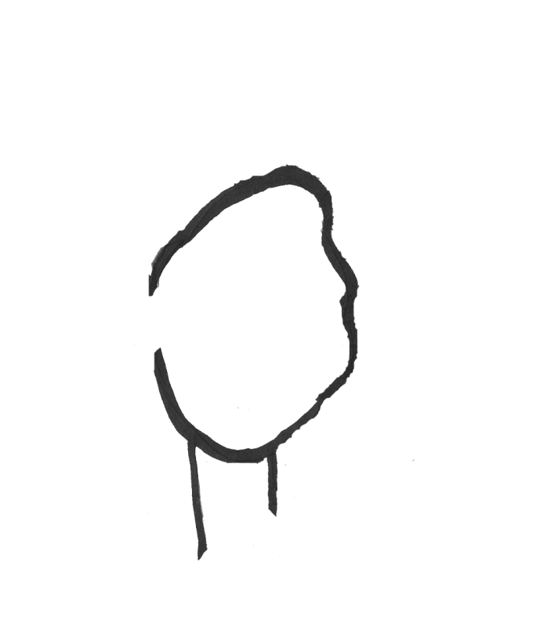
Mit ábrázolhat ez a kép?
Krumpli
Nap
Hal
Csótány
TV antenna
Kövér férfi
UFO
Pók
Fa
Mennyire biztos ebben a gondolatában?
Szeretne már most döntést hozni?

Slide 74
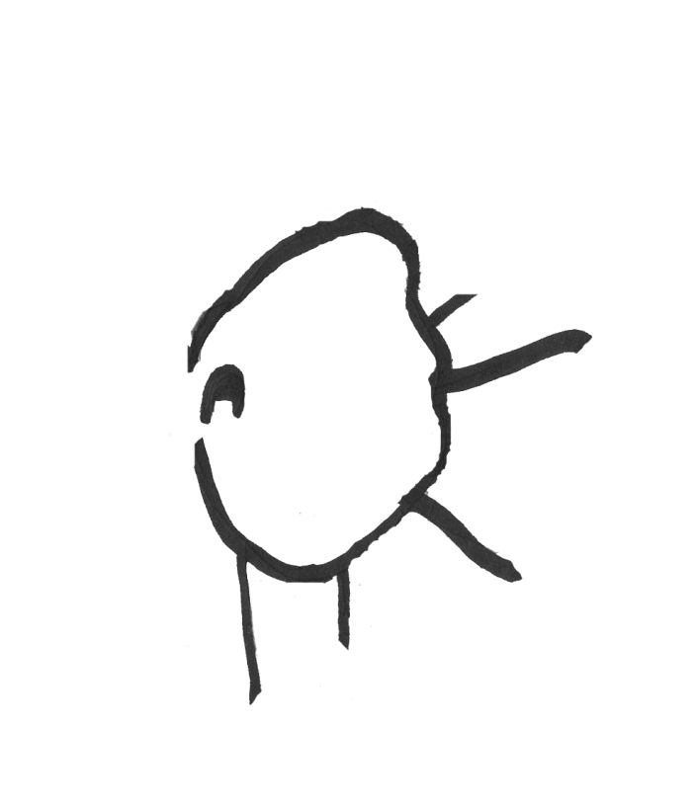
Mit ábrázolhat ez a kép?
Krumpli
Nap
Hal
Csótány
TV antenna
Kövér férfi
UFO
Pók
Fa
Mennyire biztos ebben a gondolatában?
Szeretne már most döntést hozni?

Slide 75

Mit ábrázolhat ez a kép?
Krumpli
Nap
Hal
Csótány
TV antenna
Kövér férfi
UFO
Pók
Fa
Mennyire biztos ebben a gondolatában?
Szeretne már most döntést hozni?

Slide 76

Mit ábrázolhat ez a kép?
Krumpli
Nap
Hal
Csótány
TV antenna
Kövér férfi
UFO
Pók
Fa
Mennyire biztos ebben a gondolatában?
Szeretne már most döntést hozni?

Slide 77

Mit ábrázolhat ez a kép?
Krumpli
Nap
Hal
Csótány
TV antenna
Kövér férfi
UFO
Pók
Fa
Mennyire biztos ebben a gondolatában?
Szeretne már most döntést hozni?

Slide 78

Mit ábrázolhat ez a kép?
Krumpli
Nap
Hal
Csótány
TV antenna
Kövér férfi
UFO
Pók
Fa
Mennyire biztos ebben a gondolatában?
Szeretne már most döntést hozni?

Slide 79

Mit ábrázolhat ez a kép?
Krumpli
Nap
Hal
Csótány
TV antenna
Kövér férfi
UFO
Pók
Fa
Mennyire biztos ebben a gondolatában?
Szeretne már most döntést hozni?

Slide 80
7. kép

Slide 81

Mit ábrázolhat ez a kép?
Mennyire biztos ebben a gondolatában?
Szeretne már most döntést hozni?

Slide 82

Mit ábrázolhat ez a kép?
Mennyire biztos ebben a gondolatában?
Szeretne már most döntést hozni?

Slide 83

Mit ábrázolhat ez a kép?
Mennyire biztos ebben a gondolatában?
Szeretne már most döntést hozni?

Slide 84

Mit ábrázolhat ez a kép?
Mennyire biztos ebben a gondolatában?
Szeretne már most döntést hozni?

Slide 85

Mit ábrázolhat ez a kép?
Mennyire biztos ebben a gondolatában?
Szeretne már most döntést hozni?

Slide 86

Mit ábrázolhat ez a kép?
Mennyire biztos ebben a gondolatában?
Szeretne már most döntést hozni?

Slide 87

Mit ábrázolhat ez a kép?
Mennyire biztos ebben a gondolatában?
Szeretne már most döntést hozni?

Slide 88
2. feladatcsoport:

Slide 89

Mit lát?

Slide 90

Mit lát most?

Slide 92
A gyors döntések nem mindig vezetnek hibás döntésekhez. Néha azonban csak a valóság egyik felét ismerjük fel!

Slide 93
A gyors döntések nem mindig vezetnek hibás döntésekhez. Néha azonban csak a valóság egyik felét ismerjük fel!
Próbálja megtalálni a következő képekben az összes alakot!

Slide 94


Slide 95
Nő vagy szaxofonos?

Slide 96


Slide 97
Kacsa vagy nyúl?

Slide 98


Slide 99
Arc vagy lovas?

Slide 100


Slide 101

Jézus vagy a keresztrefeszítés?

Slide 102


Slide 103

Madonna vagy zenélő tündérek?

Slide 104
Hogyan alkalmazzuk a mindennapokban?
Tanulási célok:
A gyakorlatok annak szemléltetésére szolgálnak, hogy a gyors döntések gyakran hibákhoz vezetnek és csupán a valóság “egyik felét” ismerjük fel általuk.

Slide 105
Hogyan alkalmazzuk a mindennapokban?
Tanulási célok:
A gyakorlatok annak szemléltetésére szolgálnak, hogy a gyors döntések gyakran hibákhoz vezetnek és csupán a valóság “egyik felét” ismerjük fel általuk.
Lehetőleg gyűjtsön minél több információt és vitassa meg gondolatait másokkal, ha olyan döntésekről van szó, melyeknek komolyabb következményei lehetnek (pl. ha úgy érzi, szomszédjai követik → a vélt ellenség tettleges bántalmazása).

Slide 106
Hogyan alkalmazzuk a mindennapokban?
Tanulási célok:
A gyakorlatok annak szemléltetésére szolgálnak, hogy a gyors döntések gyakran hibákhoz vezetnek és csupán a valóság “egyik felét” ismerjük fel általuk.
Lehetőleg gyűjtsön minél több információt és vitassa meg gondolatait másokkal, ha olyan döntésekről van szó, melyeknek komolyabb következményei lehetnek (pl. ha úgy érzi, szomszédjai követik → a vélt ellenség tettleges bántalmazása).
A kevésbé jelentős dolgok esetében azonban gyorsabban kell döntést hoznunk (pl. joghurt márka, süteményfajta a kávézóban, lottószámok).

Slide 107
Hogyan alkalmazzuk a mindennapokban?
Tanulási célok:
A gyakorlatok annak szemléltetésére szolgálnak, hogy a gyors döntések gyakran hibákhoz vezetnek és csupán a valóság “egyik felét” ismerjük fel általuk.
Lehetőleg gyűjtsön minél több információt és vitassa meg gondolatait másokkal, ha olyan döntésekről van szó, melyeknek komolyabb következményei lehetnek (pl. ha úgy érzi, szomszédjai követik → a vélt ellenség tettleges bántalmazása).
A kevésbé jelentős dolgok esetében azonban gyorsabban kell döntést hoznunk (pl. joghurt márka, süteményfajta a kávézóban, lottószámok).
Tévedni emberi dolog – tartsa szem előtt azt a lehetőséget, hogy hibázhat!

Slide 108
Hogyan alkalmazzuk a mindennapokban?
Tanulási célok:
A gyakorlatok annak szemléltetésére szolgálnak, hogy a gyors döntések gyakran hibákhoz vezetnek és csupán a valóság “egyik felét” ismerjük fel általuk.
Lehetőleg gyűjtsön minél több információt és vitassa meg gondolatait másokkal, ha olyan döntésekről van szó, melyeknek komolyabb következményei lehetnek (pl. ha úgy érzi, szomszédjai követik → a vélt ellenség tettleges bántalmazása).
A kevésbé jelentős dolgok esetében azonban gyorsabban kell döntést hoznunk (pl. joghurt márka, süteményfajta a kávézóban, lottószámok).
Tévedni emberi dolog – tartsa szem előtt azt a lehetőséget, hogy hibázhat!
A fontos döntéseknek tényeken kell alapulniuk. A puszta feltételezések “rossz tanácsadók”. A rossz döntések következményeit is vegye mindig figyelembe!

Slide 109
Mi köze van ennek a pszichózishoz?
Számos (de nem mindegyik!) pszichózisban szenvedő ember hajlamos elhamarkodott és extrém ítéleteket alkotni.

Slide 110
Mi köze van ennek a pszichózishoz?
Számos (de nem mindegyik!) pszichózisban szenvedő ember hajlamos elhamarkodott és extrém ítéleteket alkotni.
Példa: György azzal vádolja betegtársát, Jánost, hogy meg akarja őt mérgezni!
Háttér: Furcsa íze volt az ételnek. György és János nem kedvelik egymást különösebben.
De: Honnan tudhatta volna János, melyik adagot fogja elvenni György a tálalókocsiról? Szinte senki nem követ el gyilkosságot puszta ellenszenvből vagy egy kis véleménykülönbség miatt.

Slide 111
Mi köze van ennek a pszichózishoz?
Számos (de nem mindegyik!) pszichózisban szenvedő ember hajlamos elhamarkodott és extrém ítéleteket alkotni.
Példa: György azzal vádolja betegtársát, Jánost, hogy meg akarja őt mérgezni!
Háttér: Furcsa íze volt az ételnek. György és János nem kedvelik egymást különösebben.
De: Honnan tudhatta volna János, melyik adagot fogja elvenni György a tálalókocsiról? Szinte senki nem követ el gyilkosságot puszta ellenszenvből vagy egy kis véleménykülönbség miatt.
További információkat kell gyűjteni, továbbá egyéb magyarázatokat (pl. valamely bizalmi személlyel megbeszélve) is megfontolás tárgyává kell tenni.

Slide 112


Köszönjük a figyelmet!
a trainereknek:
Kérjük, ossza ki a feladatlapokat. Mutassa be a COGITO alkalmazást (ingyenesen letölthető).
www.uke.de/mct_app

Slide 113
Pictures used in this module are reproduced with indirect (creative commons license) or direct permission of the artists listed below, for which we would like to express our gratitude! A full list can be obtained via www.uke.de/mct. If we have involuntarily breached copyright, please accept our apologies. In this case, we kindly ask creators for their permission to use their work under the “fair use” policy.
Die in diesem Modul verwendeten Bilder wurden mit der indirekten (creative commons Lizenz) oder direkten Zustimmung der untenstehenden Künstler reproduziert, wofür wir uns herzlich bedanken möchten! Eine vollständige Liste ist hinterlegt auf www.uke.de/mkt. Sollten wir unbeabsichtigt gegen das Urheberrecht verstoßen haben, so bitten wir dies vielmals zu entschuldigen und bitten nachträglich um die Verwendungserlaubnis.
Name Photographer/Artist Name Fotograf/Künstler | Source/ Quelle | Picture Name/ Name des Bildes | CC = used with corresponding creative commons license; PP = used with personal permission of artist CC = genutzt unter creative commons Lizenz, PP = verwendet mit persönlicher Zustimmung des Künstlers | Description/Kurzbeschreibung
Jonathan Lehrfeld | flickr | War of the Worlds | CC | Newspaper/Zeitung
Ruth Klinge | - - - | Dollar | Produced for the MCT/Anfertigung für das MKT; © Arbeitsgruppe Neuropsychologie | One dollar/Ein Dollar
Wallyg | flickr | NYC - Metropolitan Museum of Art - Gilbert Stuart's George Washington | CC | George Washington
Stephan Walter | Wikipedia | Adam Weishaupt | Public domain | Adam Weishaupt
dbking | flickr | National League of American Pen Women | CC | Label of a publishing company (owl)/Verlagsschild (Eule)
cobalt123 | flickr | Stained Glass Panel, Eye-Catcher | CC | Stained church window/Buntes Kirchenfenster
Arbeitsgruppe Neuropsychologie | - - - | Black&white drawings of fragmented pictures /Schwarz-weiß Zeichnungen fragmentierter Bilder | Produced for the MCT/Anfertigung für das MKT; © Arbeitsgruppe Neuropsychologie | Various motives: raft, frog etc./Verschiedene Motive: Floß, Frosch etc.
Octavio Ocampo | rockypointcollectibles | Different pictures/Verschiedene Bilder | PP by rockypointcollectibles | ---

Slide 114

Rövidzárlati gondolkodás “akcióban”
- Modern legendák -
Legenda | Összeesküvés elmélet | “Bizonyíték-foszlány”
Az 1969-es holdraszállás állítólag sosem történt meg, hanem csak egy filmstúdióban szimulálták. | Az USA állítólagos motivációja: Az akkoriban az USA-val konkuráló világhatalom, a Szovjetunió korábban sikerrel bocsátott egy műholdat a világűrbe. Az USA-nak égető szüksége volt valamilyen sikerre Elterelésként szolgált az akkoriban tomboló vietnámi háborúról A NASA (az USA Nemzeti Repülési és Űrhajózási Hivatala) a költségvetés megkurtítása miatti félelmében becsapta az Egyesült Államok kormányát
Notes:
114

Slide 115
Rövidzárlati gondolkodás “akcióban”
- Modern legendák -
Legenda | Pro & Kontra | “Bizonyíték-foszlány”
Az 1969-es holdraszállás állítólag sosem történt meg, hanem csak egy filmstúdióban szimulálták. | Pro: ???
Notes:
115

Slide 116
Rövidzárlati gondolkodás “akcióban”
- Modern legendák -
Legenda | Pro & Kontra | “Bizonyíték-foszlány”
Az 1969-es holdraszállás állítólag sosem történt meg, hanem csak egy filmstúdióban szimulálták. | Pro: A lobogó zászló képtelenség, hiszen a Holdnak sem légköre, sem időjárása nincs A csillagok nélküli ég és a különböző árnyékok a képeken arra utalnak, hogy a fényképfelvételek egy filmstúdióban készültek A Hold és a Föld közötti nagy távolság miatt a rádiójelek oda-vissza több másodpercet igényelnek. Armstrong néhány válasza azonban közvetlenül Nixon kérdése után érkezett
Notes:
116

Slide 117
Rövidzárlati gondolkodás “akcióban”
- Modern legendák -
Legenda | Pro & Kontra | “Bizonyíték-foszlány”
Az 1969-es holdraszállás állítólag sosem történt meg, hanem csak egy filmstúdióban szimulálták. | Kontra: ???
Notes:
117

Slide 118
Rövidzárlati gondolkodás “akcióban”
- Modern legendák -
Legenda | Pro & Kontra | “Bizonyíték-foszlány”
Az 1969-es holdraszállás állítólag sosem történt meg, hanem csak egy filmstúdióban szimulálták. | Kontra: A lobogó zászló a holdfelszínbe szúrt zászlórúd rezgése és egy rászerelt kereszt merevítő miatt keletkezett Az éjszakai környezetben készült fotókon a gyenge fényforrások (mint a csillagok) nem láthatóak → csillagok nélküli égbolt A különböző struktúrákat és árnyékokat az egyenetlen felszín hozta létre Az interjút összevágták, hiszen az eredeti felvételen több másodperces késések voltak Nixon és Armstrong beszélgetésében
Notes:
118

Slide 119
Rövidzárlati gondolkodás “akcióban”
- Modern legendák -
A holdra szállást csak az USA kormányzata rendezte meg?
Nem!
Roland Emmerich rendező szerint (pl. “Independence Day” (A függetlenség napja):
“A holdra szállás (…) technikailag túl jó volt. Ilyesmit ebben a minőségben a 60-as években még egyáltalán nem tudtunk volna előállítani. Sőt, a mai technikával is csak nehezem lehetne lemásolni. ”
Forrás: ZDF “Vorsicht Verschwörung”
Notes:
119

Slide 120
Hogyan keletkeznek az ilyen és ehhez hasonló összeesküvés elméletek?
???

Slide 121
Hogyan keletkeznek az ilyen és ehhez hasonló összeesküvés elméletek?
Gyakran izgalmasabbak, mint a valóság!
Nehezen ellenőrizhető állításokon alapulnak (pl. a lobogó zászló mindenek előtt arra utal, hogy a fotók a Földön készültek), amelyeket egyesek gondolkodás nélkül elhisznek
Nem szólnak a további lehetséges magyarázatokról (pl. hogy a csillagok nélküli ég az éjszakai fotó rövid megvilágítási idejének eredménye)
A legendák kiragadnak egyes tényeket az összefüggésekből és unásig ismételgetik őket

